Slide 1



Welkom!
Dag1
Bij de arduino workshop voor beginners

Slide 2
Welkom
Dag1
Waar ben ik terecht gekomen
Wie zijn wij :-)

Slide 3
Welkom
Dag1
Wie zijn jullie
(kennis en ervaring?)

Slide 4
Welkom
Dag1
Huisregels
Gebruik materieel
Hapjes/drankjes
Wifi:
  SSID: Bitlair-5Ghz
  User: guest / Wachtwoord: eurosnoeren
  (Linux: No CA certificate is required)

Slide 5
Workshop Agenda
Dag1
Dag 1 – Intro, theorie en kleine digitale projectjes
Dag 2 – Theorie en Analoge projecten
Dag 3 – Optional interfaces

Slide 6
Agenda Dag1
Dag1
Wat zit er in het pakket
Arduino - Algemeen
Theorie
  Basis kennis programmeren
  basis theorie elektronica
Praktijk

Slide 7
Wat zit er in het pakket
Dag1
- Arduino UNO
- Breadboard
- Jumper wires
- temp sensor
- LDR
- led matrix display
- Servo
- Relais
- PIR
- RGB led 10 mm
- Schakelaars
- piezo speaker
- rode ledjes
- weerstanden 470, 4K7, 10K
- LED ring

Slide 8
Arduino
Dag1
Soorten
Eigenschappen
Cheat Sheet
info op internet
Installeren arduino omgeving
Voorbeelden / libraries

Slide 9
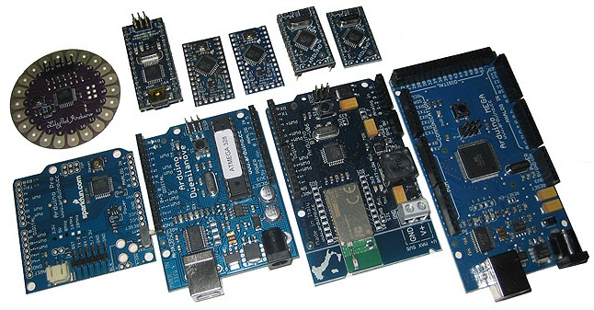
Arduino (soorten)
Dag1

Slide 10
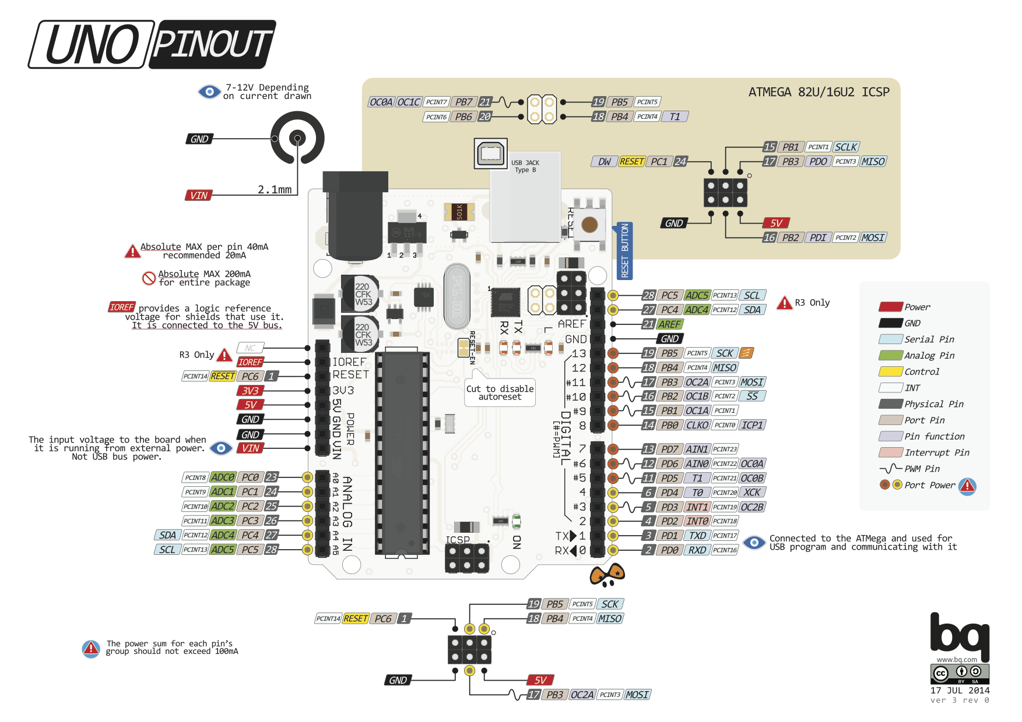
Dag 1 – Blink 2

Slide 11
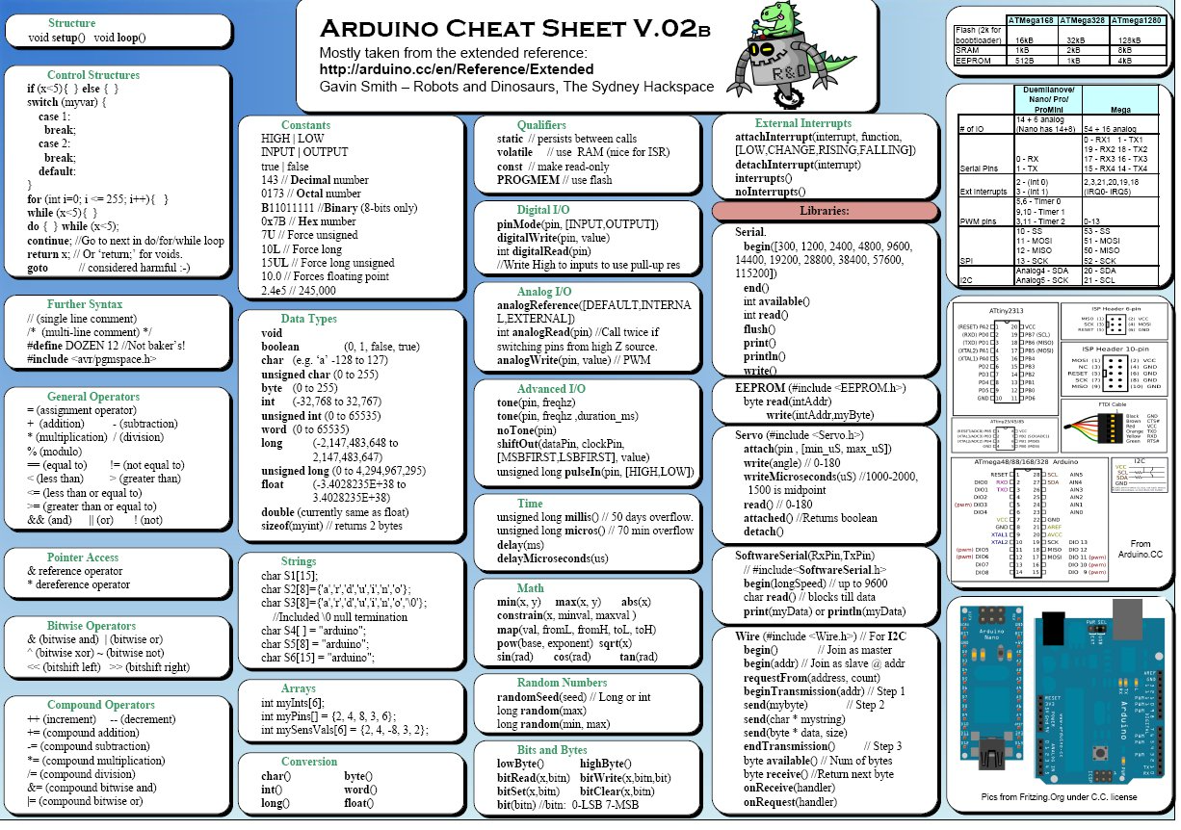

Slide 12
Installeren arduino omgeving
Installeer software
arduino.cc ==> Download
Bord kiezen
Arduino/Genduino Uno
Driver http://sparks.gogo.co.nz/ch340.html
Poort kiezen
windows device manager (devmgmt.msc)
linux /dev/ttyUSBx
/dev/ttyACMx
apple/peer
/dev/cu.usbmoden1421 (Arduino/Genuino Uno)

Slide 13
Voorbeelden / libraries
Dag1
Open Arduino
Gebruik voorbeelden
Open File-Examples
Gebruik libraries
Open Sketch – Include Library

Slide 14
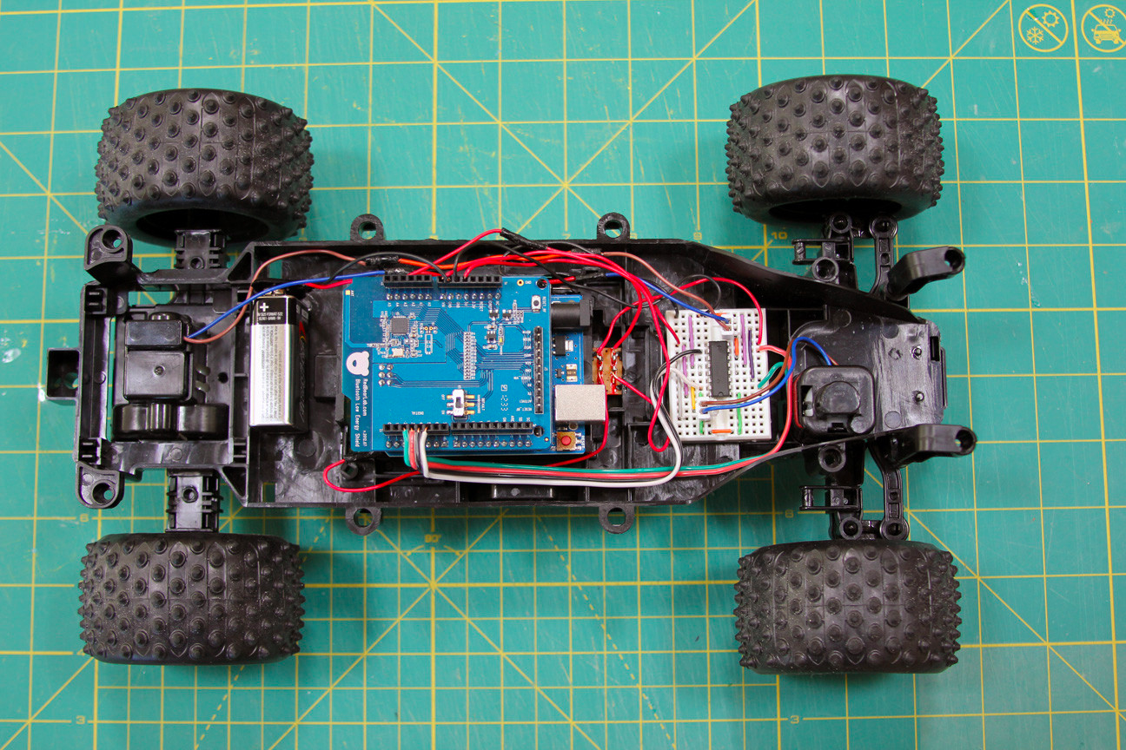
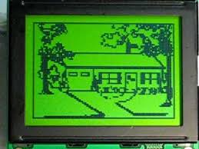
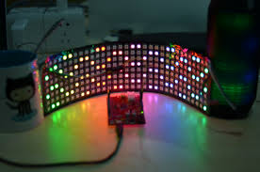
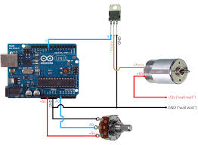
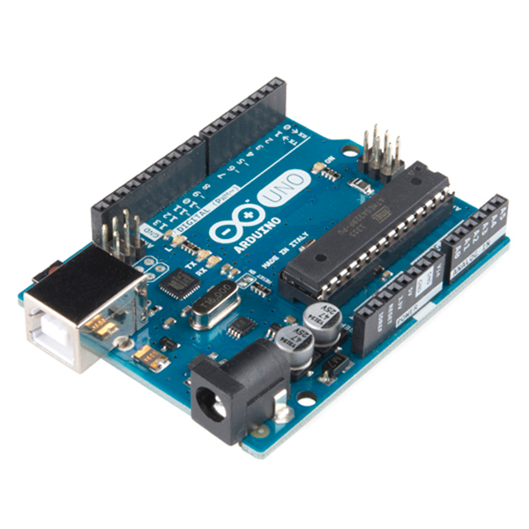

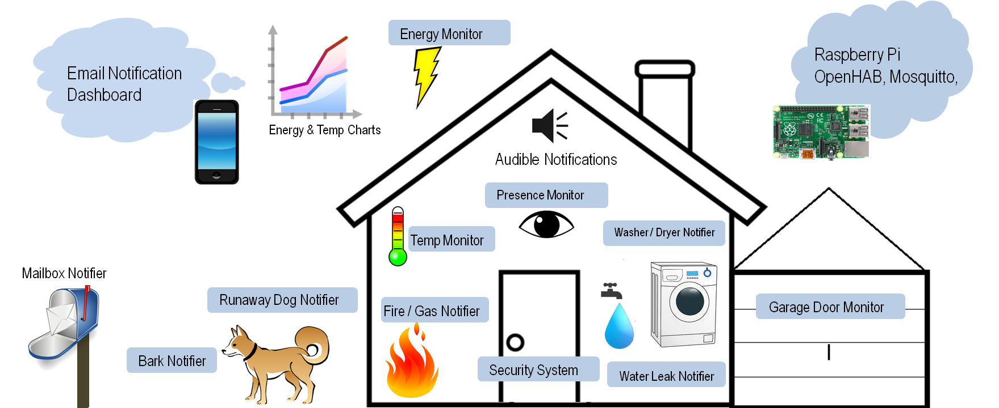
Dag1

Slide 15
Programmeren
Globale variabelen declareren
Constanten declareren
void setup()
{
...
}
void loop()
{
...
}

Slide 16
Variabelen
int geheel getal -32,768 tot 32,767
long geheel getal -2,147,483,648 tot 2,147,483,647
float reëel getal +/-3.4028235E+38 (6-7 getallen nauwkeurigheid)
char karakter bijv: 'a', '-', '('
[ ] array bijv: int getallen[3];
int getallen[] = {1, 2, 3, 4};
"string" char array bijv: char s[20];
char s[] = "hallo"; // lengte = 6 !!

Slide 17
Dag1
Constanten
Naam: Traditioneel met hoofdletters gescheiden door underscores '_'.
Bijv. uit de Arduino omgeving:
HIGH, LOW, INPUT, OUTPUT, INPUT_PULLUP, LED_BUILTIN
Zelf definieren:
#define <naam> <waarde>
Bijv:
#define PIN_LED1 9
#define PIN_LED2 12
#define STR_LEN_MAX 20

Slide 18
Functies
Belangrijke standaard functies:
pinMode(pin, mode)
delay(ms)
millis()
digitalRead(pin) // resultaat: HIGH of LOW
digitalWrite(pin, waarde)
analogRead(pin) // resultaat: 0 - 1023
analogWrite(pin, waarde) // waarde: 0 - 255, pin: 3, 5, 6, 9, 10, 11
random()

Slide 19
Functies
Definieer een blok code en geef het een naam zodat deze meerdere keren gebruikt kan worden.
void func1(int p1, int p2)
{
}
int func2(int p1)
{
return p1 * 2;
}

Slide 20
If … then ... else ...
Voer code uit als conditie 'cond' waar is en anders ...
if (cond)
{
}
else
{
}

Slide 21
If … then ... else ...
Condities:
x == y (x is equal to y)
x != y (x is not equal to y)
x < y (x is less than y)
x > y (x is greater than y)
x <= y (x is less than or equal to y)
x >= y (x is greater than or equal to y)

Slide 22
If … then ... else ...
if (cond1)
{ … }
else if (cond2)
{ … }
else if (cond3)
{ … }
else
{ … }

Slide 23
For loop
Herhaal de volgende code een aantal keer
for (i = 0; i < 10; i++) { … }
ophogen
i++
i = i + 1
i++, j++
i = i + x
voortijdig afbreken: break
meteen volgende: continue

Slide 24
While loop
Herhaal code zolang conditie 'cond' waar is
while (cond) { … }
voortijdig afbreken: break
meteen volgende: continue

Slide 25
Commentaar
// Dit is commentaar op 1 regel
/* Dit is commentaar
op meerdere
regels
*/

Slide 26
Elektronica
Dag1
Weerstand
LED (diode)
Breadboard

Slide 27
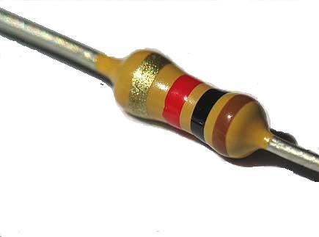
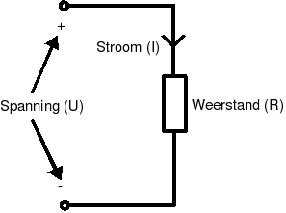
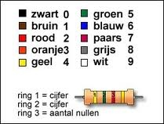
Weerstand
Dag1
Spanning
Stroom
Weerstand

Slide 28
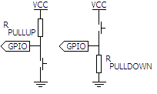
Weerstand
Dag1
Pull-up
Pull-down
Interne pull-up

Slide 29
Weerstanden waarom hoog en laag
Dag2
LED 470 Ohm -> datasheet
Digitaal 10.000 Ohm (10k Ohm) -> tussen 10k en 100k
Temperatuur sensor 4700 Ohm (4k7) -> datasheet

Slide 30

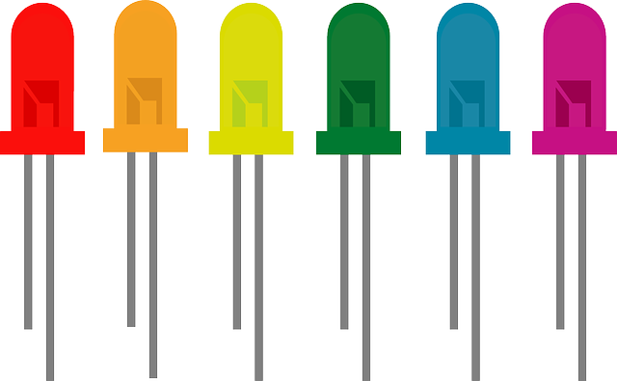
LED (diode)
Dag1
Éénrichtingsverkeer

Slide 31
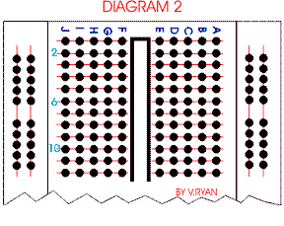
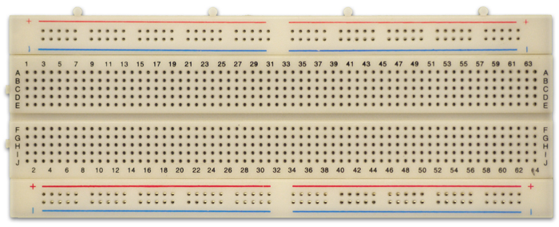
Breadboard
Dag1

Slide 32
Oefeningen
Dag1

Slide 33
Welkom!
Dag2
Bij de arduino workshop voor beginners Dag 2

Slide 34
Workshop Agenda
Dag2
Dag 1 – Intro, theorie en kleine digitale projectjes
Dag 2 – Theorie en Analoge projecten
Dag 3 – Optional interfaces

Slide 35
Agenda Dag2
Dag2
Hoe liep dag 1
Correcties?
Vragen dag1?
Functies
PWM
Oefeningen

Slide 36
Hoe liep dag 1
Dag2
Huiswerk?
Wie heeft wat vorige week gedaan
Vragen n.a.v. Vorige week
nieuwe ideeen

Slide 37
Correcties?
Dag2

Slide 38
vragen van dag1?
Dag2

Slide 39
Builtin constants (arduino.h)
Dag2
#define HIGH 0x1
#define LOW 0x0
#define INPUT 0x0
#define OUTPUT 0x1
#define INPUT_PULLUP 0x2
#define PI 3.1415926535897932384626433832795
#define HALF_PI 1.5707963267948966192313216916398
#define TWO_PI 6.283185307179586476925286766559
#define DEG_TO_RAD 0.017453292519943295769236907684886
#define RAD_TO_DEG 57.295779513082320876798154814105
#define EULER 2.718281828459045235360287471352
#define SERIAL 0x0
#define DISPLAY 0x1
#define LSBFIRST 0
#define MSBFIRST 1

Slide 40
Builtin constants (binary.h)
Dag2
#define B0 0
#define B00 0
#define B000 0
#define B0000 0
#define B00000 0
#define B000000 0
#define B0000000 0
#define B00000000 0
#define B1 1
#define B01 1
#define B001 1
#define B0001 1
#define B00001 1
#define B000001 1
#define B0000001 1
#define B00000001 1
#define B10 2
#define B010 2
#define B0010 2
#define B00010 2
#define B000010 2
#define B0000010 2
#define B00000010 2

Slide 42
Dag2
Functies
Definieer een blok code en geef het een naam zodat deze meerdere keren gebruikt kan worden.
void func1(int p1, int p2)
{
}
int func2(int p1)
{
return p1 * 2;
}

Slide 43
Functies - gebruik
Dag2
int getal;
getal = gemiddelde(5,6,8);
.......
getal = gemiddelde(1,4,5);
.......
getal = gemiddelde(9,3,3);

Slide 44
Functies - gebruik
Dag2
int getal;
getal = gemiddelde(5,6,8);
.......
getal = gemiddelde(1,4,5);
.......
getal = gemiddelde(9,3,3);
int function gemiddelde(int a,int b,int c)
{ int resultaat = (a+b+c)/3;
return resultaat;
}

Slide 45
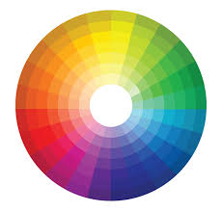
PWM - RGB mengen
Dag2

Slide 46
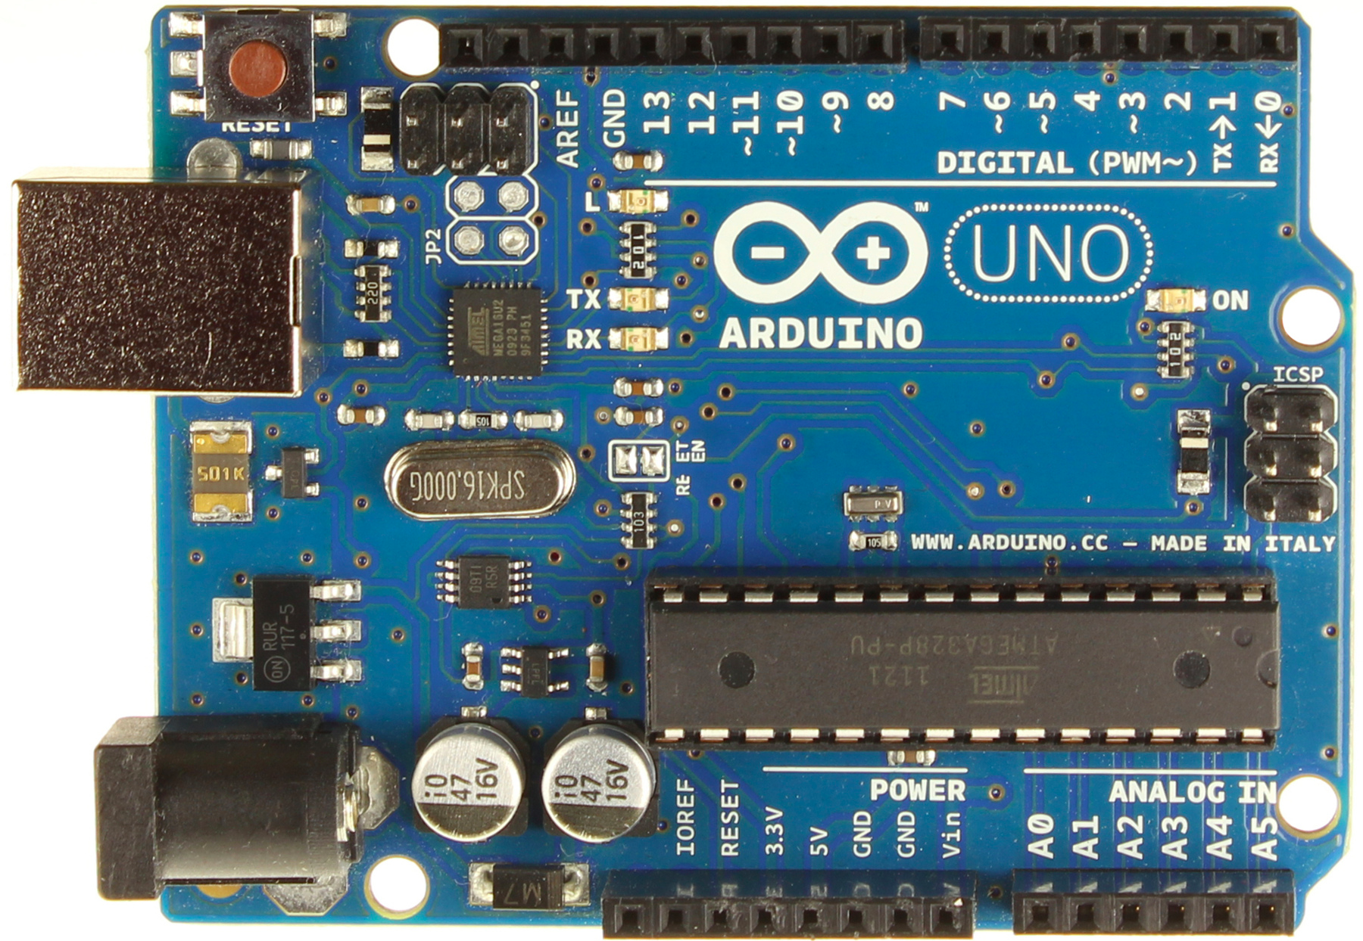
PWM
Dag2

Slide 47
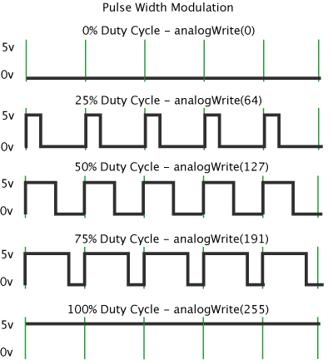
PWM
(Super blink)
Dag2

Slide 48
Oefeningen
Dag2

Slide 49
Welkom!
Dag 3
Bij de arduino workshop voor beginners Dag 3

Slide 50
Workshop Agenda
Dag 3
Dag 1 – Intro, theorie en kleine digitale projectjes
Dag 2 – Theorie en Analoge projecten
Dag 3 – Optional interfaces

Slide 51
Agenda Dag 3
Dag 3
Hoe liep dag 2
Correcties?
Vragen?
herhaling dag 2
I2C/SPI/OneWire/Serial
Oefeningen

Slide 52
Correcties?
Dag 3

Slide 53
vragen van dag 2?
Dag 3

Slide 54
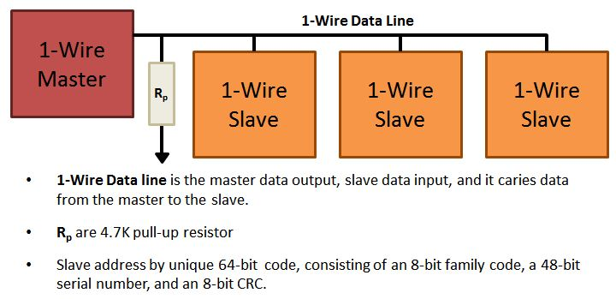
I2C/SPI/OneWire/Serial
Dag 3

Slide 55
Oefeningen
Dag 3

Slide 56
Afsluiting
Dag 3
Hoe liep dag 3?
Wat na dag 3?

Slide 57
Extra oefeningen
Dag 3
Communiceren, bijv. WeMos Mqtt
Motoren etc.

